Slide 1
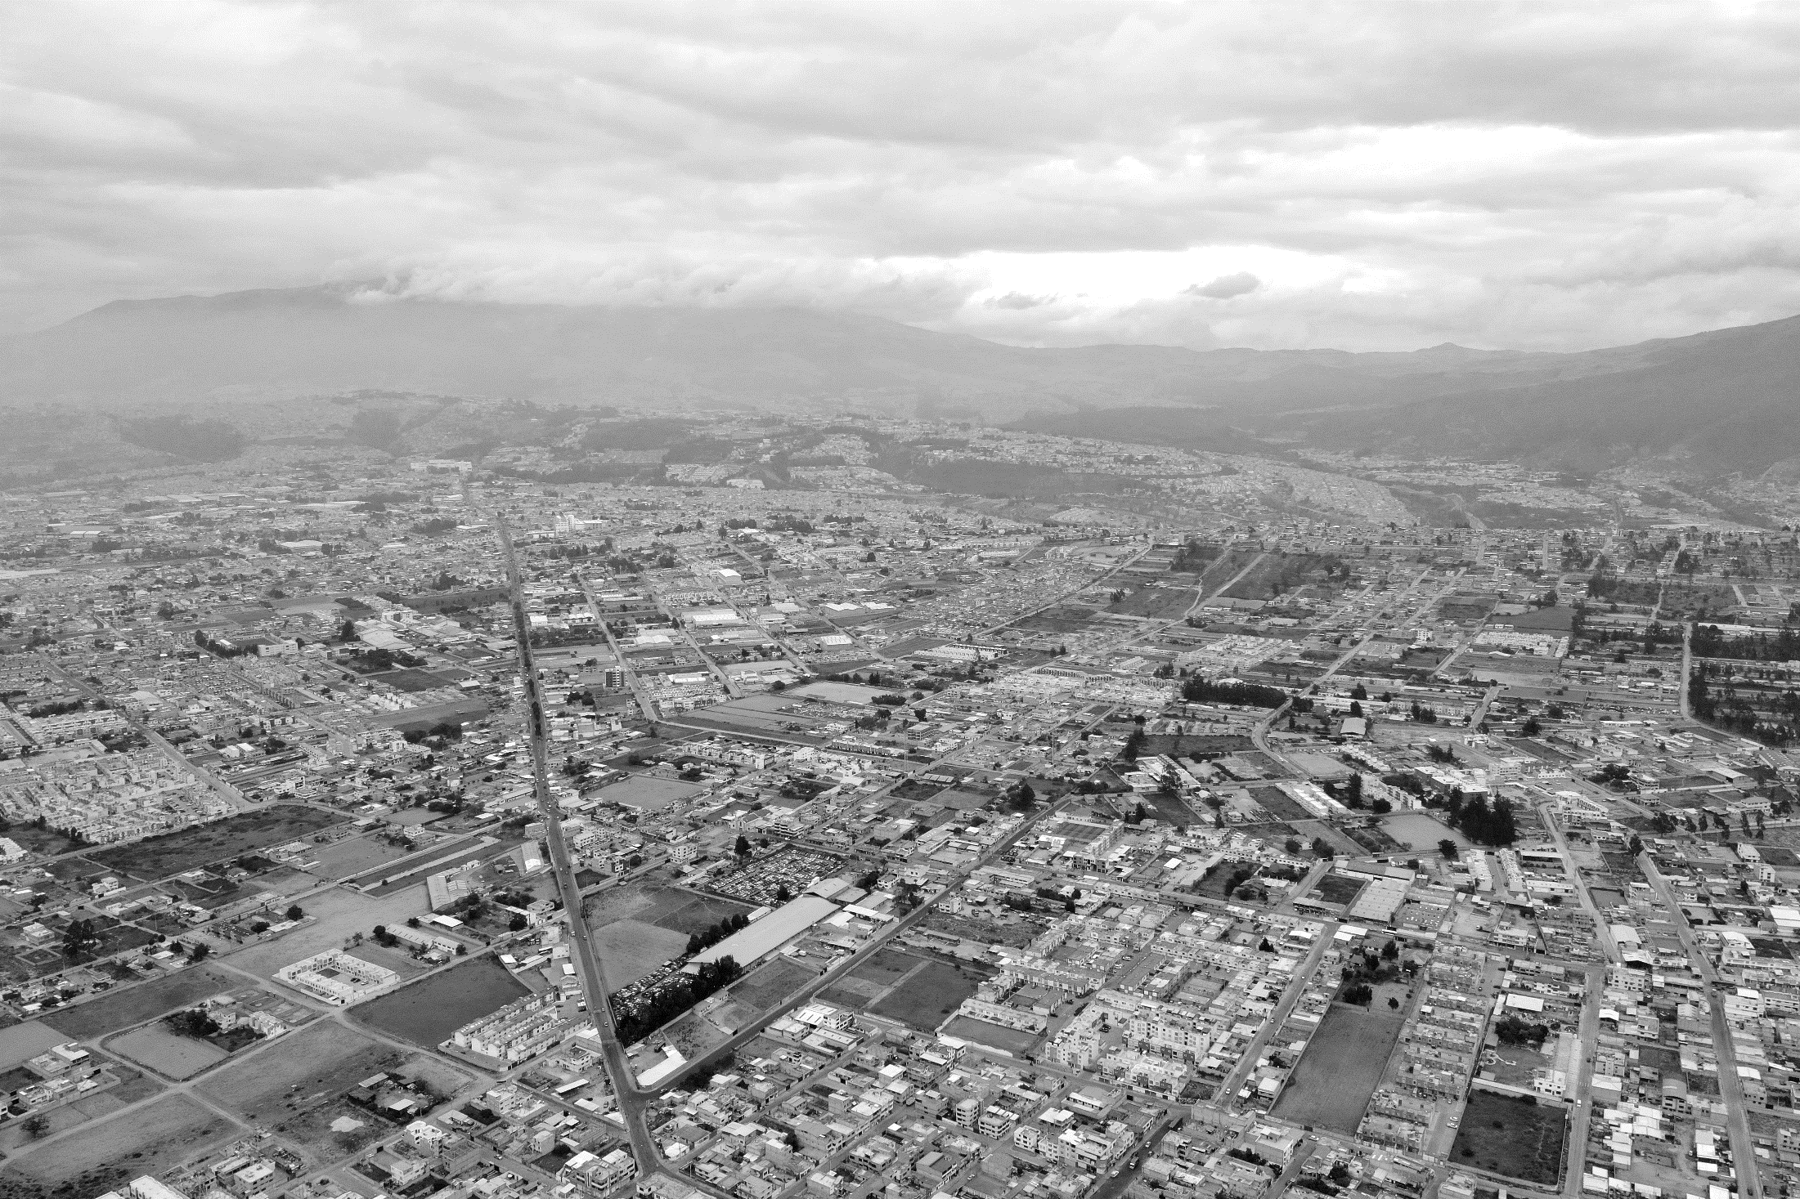
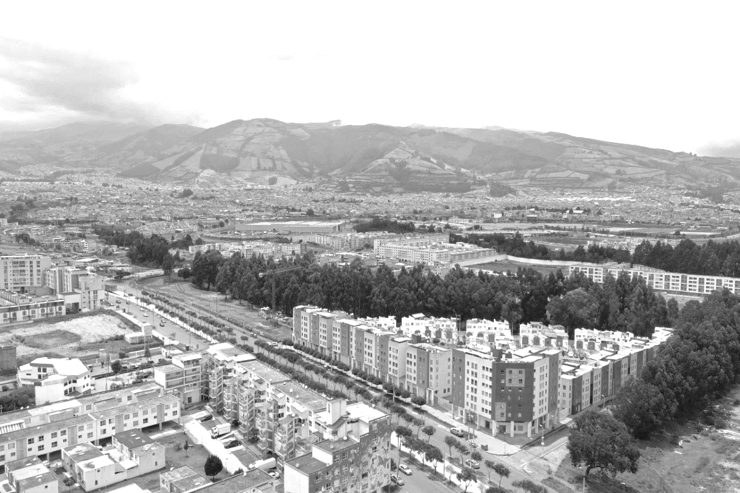
PLAN DE USO Y GESTIÓN DE SUELO
CRONOGRAMA PUGS - CUS
SECRETARÍA DE TERRITORIO, HÁBITAT Y VIVIENDA
DIRECCIÓN METROPOLITANA DE POLÍTICA Y PLANEAMIENTO DE SUELO
ENERO 2021

Slide 2
AGENDA PUGS CUS 2021
COMISIÓN DE USO DE SUELO
Reuniones con los Concejales de la CUS |  | Fecha | Actores
1 | Modelo Territorial Deseado y componente estructurante PUGS, clasificación y sub clasificación del suelo | Semana 1 – 5 de marzo Día: Lunes 1 de marzo | Representantes STHV y Miembros de la Comisión de Uso de Suelo
2 | Componente urbanístico: Polígonos de Intervención Territorial (PIT), tratamientos urbanísticos, usos de suelo generales, principales, restringidos y prohibidos y condiciones de implantación para usos restringidos | Semana 8 - 12 de marzo Día: Lunes 8 de marzo
3 | Componente urbanístico: Edificabilidad, básica, general máxima y específica máxima | Semana 15 - 19 de marzo Días: Lunes 15 de marzo
4 | Estándares urbanísticos de edificabilidad y concesión onerosa de derechos | Semana 22 - 26 de marzo Días: Lunes 22 de marzo
5 | Estándares urbanísticos, instrumentos de gestión, unidades de actuación urbanística, banco de suelos | Semana 29 de marzo – 1 de abril Día: Lunes 29 de marzo
6 | Planes complementarios: delimitación y lineamientos para planes parciales, especiales, operaciones urbanas integrales, planes parciales para regularización de asentamientos de hecho, zonas especiales de interés social | Semana 5 – 9 de abril Día: Lunes 5 de abril

Slide 3
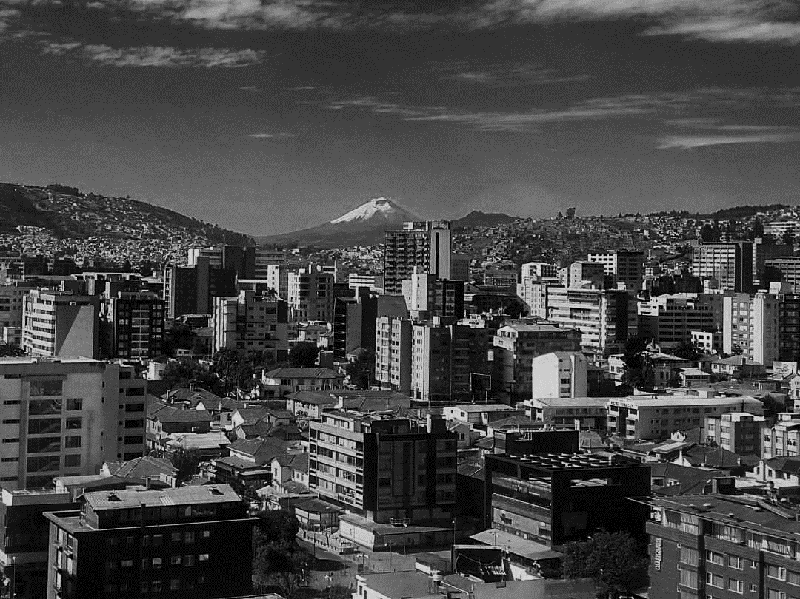
¿PREGUNTAS?
GRACIAS
Dirección Metropolitana de Planeamiento y Política de Suelo
Coordinación PUGS
dmpps.quito@gmail.com

